Slide 1

La carrera profesional en la NFL
por Ramón Hernández Maldonado
Junio 23, 2021
Notes:
La NFL tiene muchos temas de los que podemos platicar.
En este caso nos enfocamos en la duración de su carrera

Slide 2
Atletas en busca de una oportunidad para llegar a la NFL
Qué factores determinan su permanencia en el deporte
¿Cuánto dura su Carrera profesional?
Notes:
El deseo de todo deportista en USA es poder llegar a un equipo profesional sea de la disciplina que sea, sobre tod para ganar un buen dinero
cuanto tiempo pude durar esa tan ansiada carrera en una liga bastante competida

Slide 3

Cómo inicia todo
Búsqueda de talento
Draft Colegial
Draft suplementario
Notes:
- luego llegan las pruebas individuales en un evento llamado COMBINE
- después el DRAFT que es donde ocurre la selección de jugadores
y finalmente un draft suplementario en el que es la última oportunidad para que un jugador pueda llegar a la NFL

Slide 4
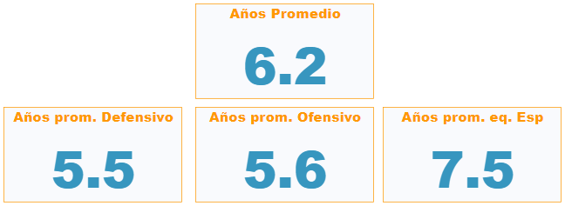
Carrera en la NFL

Slide 5
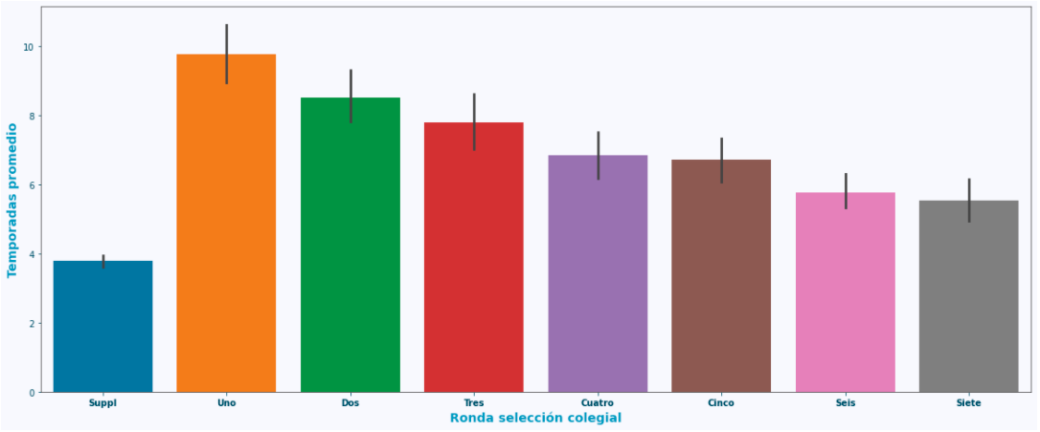
Temporadas prom. por ronda
Notes:
Regresando un poco al tema del draft colegial
considerando la ronda en la que fueron seleccionados como es de esperarse los seleccionados en la primer ronda son los que tienen más tiempo de permanencia, y el promedio va en descenso conforma al numero de ronda
los que son parte del Draft suplementario y del programa internacional son los que menos tienen permanencia

Slide 6
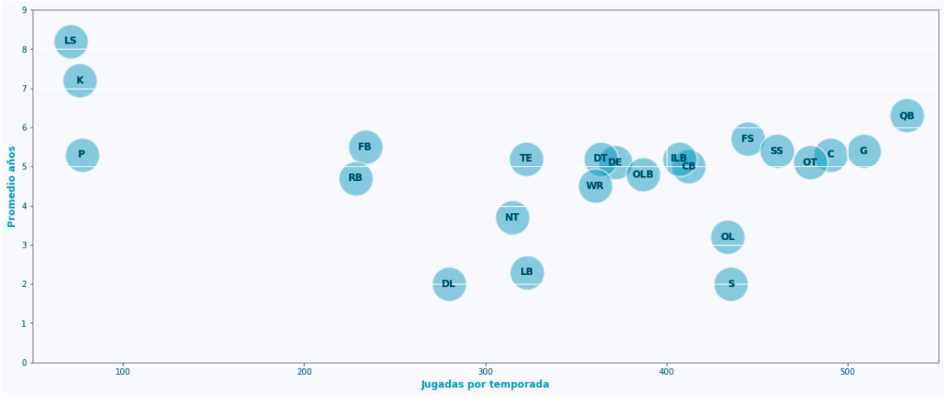
Temporadas prom. y jugadas por temporada
Notes:
Hablando de la posición en la que juegan …
también podemos ver una diferencia considerable si tomamos en cuenta la posición la que juegan y el número de jugadas en las que participan durante una temporada, destaca el QB ya que por su posición es de los jugadores más protegidos

Slide 7
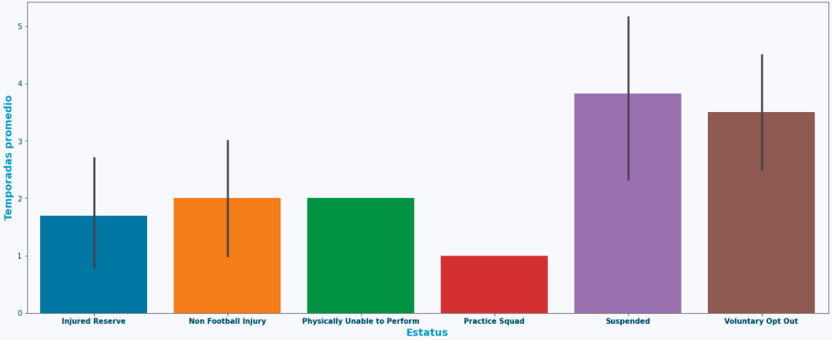
Jugadores inactivos desde 2015
Notes:
Aquí observamos el promedio de jugadores que ya no juegan y algunos tópicos del porqué de su retiro, destaca el concepto de EScuadra de prácticas ya que son jugadores de reserva que dificilmente tienen participación durante la temporada.

Slide 8
Jugadores con mayor permanencia en la liga
QB y equipos especiales
Promedian las carreras más largas, unos debido a su poca participación y otros a su protección en el campo de juego
La primer ronda
De 2015 a la fecha
Lesiones y poca participación
Se han retirado 826 jugadores con 3 o menos temporadas en la NFL
Factores que provocan carreras profesionales muy cortas
Notes:
bueno, como es de esperarse los jugadores elegidos en primer ronda son los más permanencia tienen como profesionales
Como ya vimos los jugadores que son de equipos especiales al tener menos participación por temporada tienen menos posibilidades de lesiones, lo que les permite jugar por más años. El QB aunque tiene más participación es la joya del equipo por eso es el jugador más protegido de golpes por su linea y por las reglas de juego
En la última gráfica pudimos ver que las lesiones y el estar a la espera en la escuadra de prácticas provocan carreras muy cortas
Cada años ingresan a la liga alrededor de 300 nuevos jugadores es por eso que de 2015 a la fecha se han retirado 826 jugadores que no acumulan más de 3 temporadas. 137 por temporada

Slide 9

¡Gracias!

